Slide 1
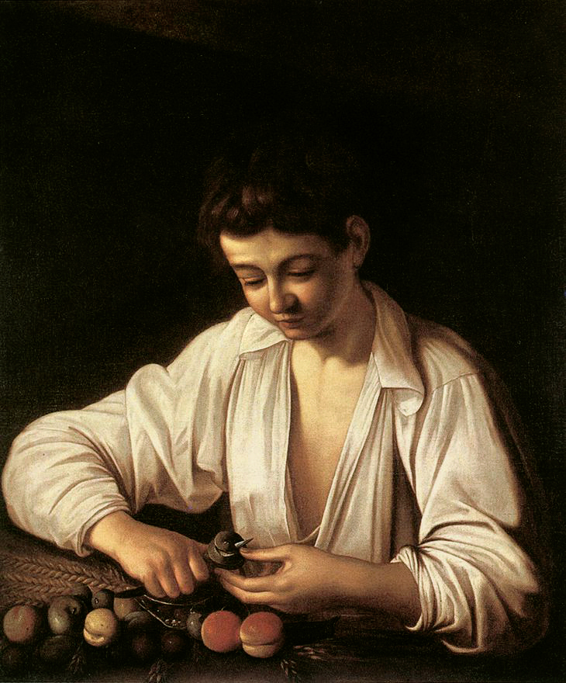
Ragazzo che monda un frutto, 1592, circa olio su tela, 75,5X64,4, Firenze, opera perduta.

Slide 2
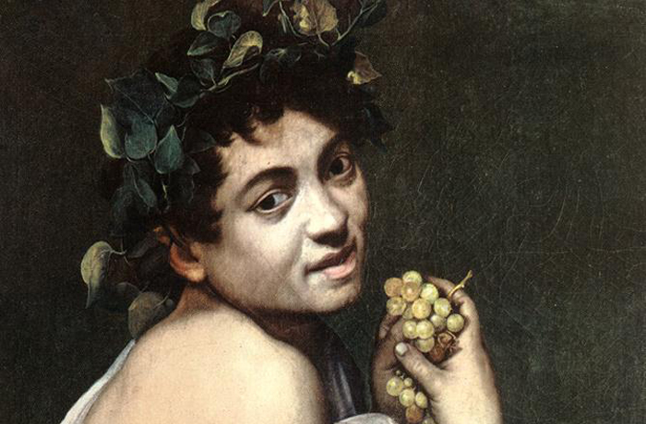
Bacchino malato, 1593-94, olio su tela, 67X53, Roma, Galleria Borgese

Slide 3
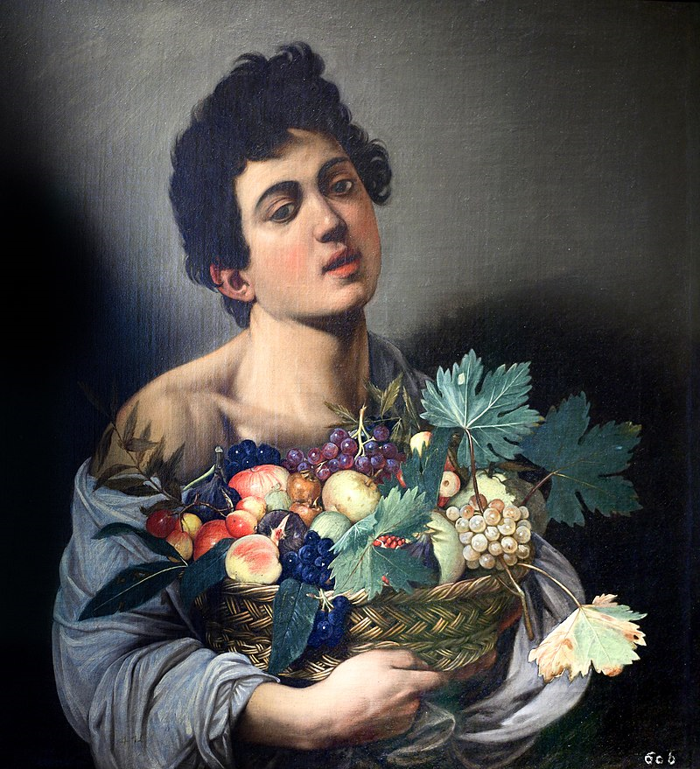

Slide 4
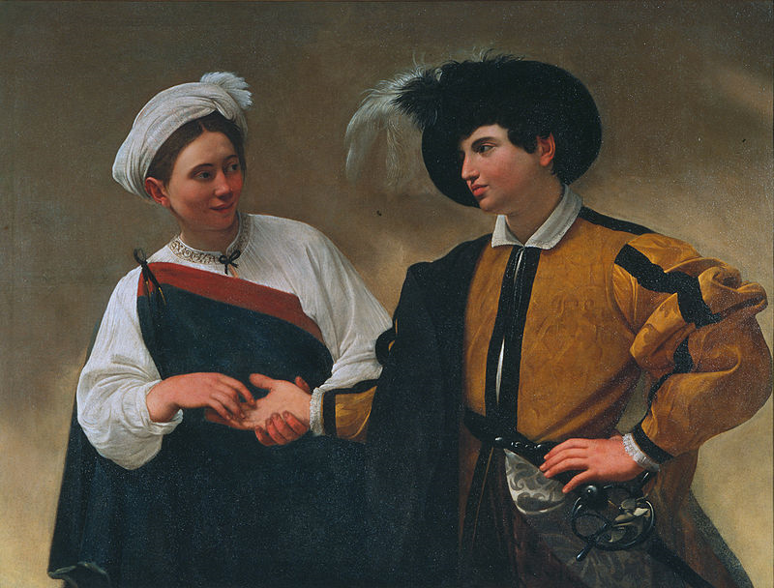
Buona ventura, 1593-95, olo su tea, 115X150, Roma Pinacoteca Capitolina

Slide 5
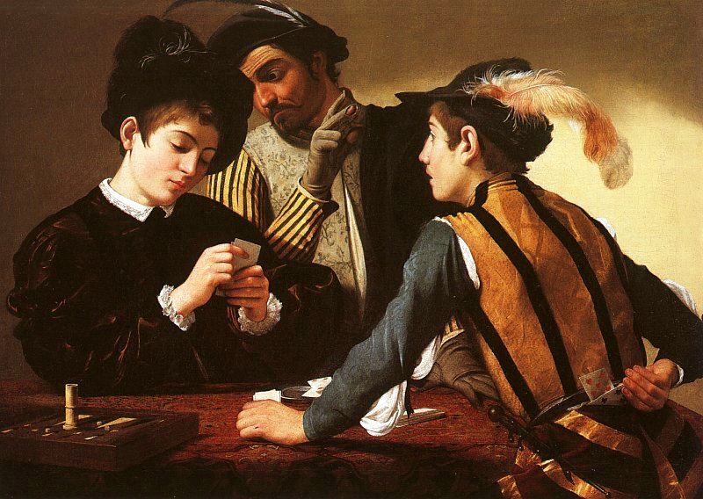
I bari, 1594, olio su tela, Fort Worth, Kimbell Art Museum

Slide 6
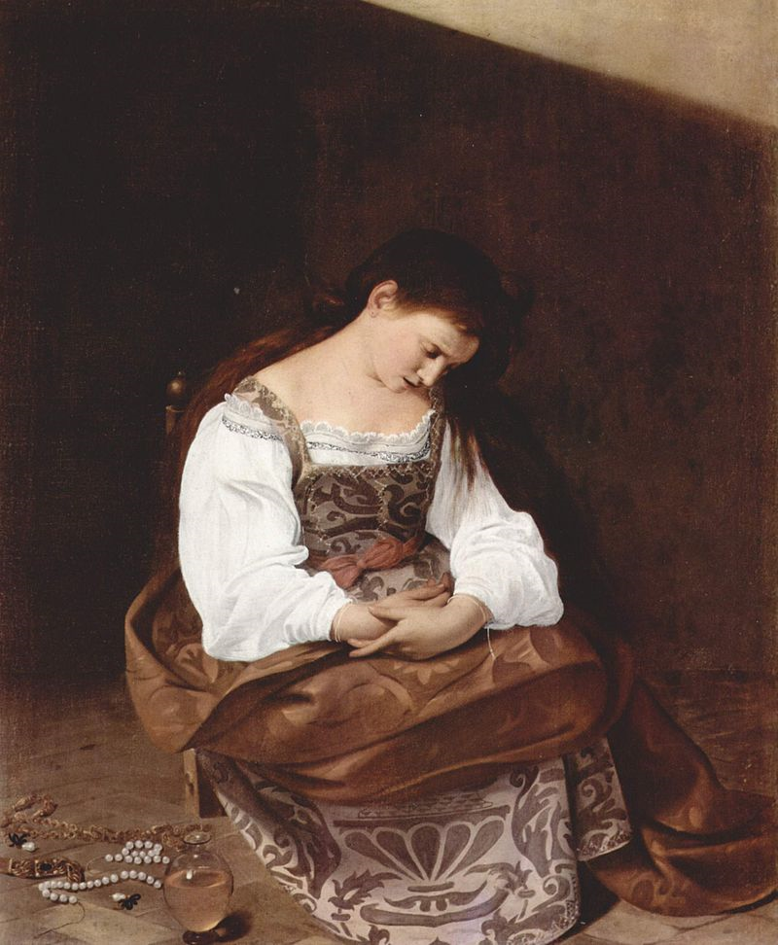
Maddelena penitente , 1594-95, olio su tela, 122,5X98,5, Roma Galleria Doria Pamphilj

Slide 7
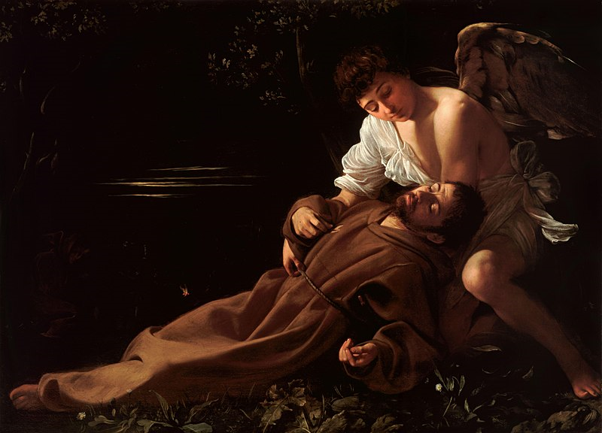
S. Francesco n estasi, 1594-95, olio su tela, 92,5X128,4, Hartfod, Wadsworh Atheneum

Slide 8
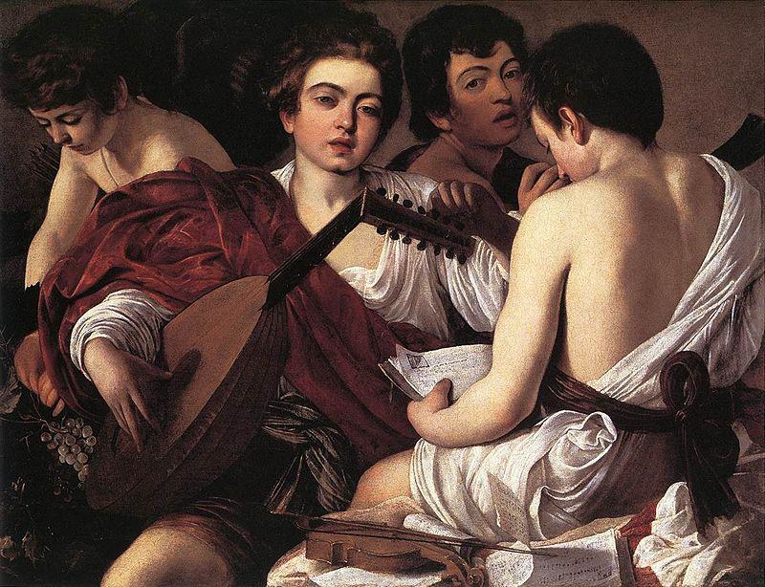
Cncerto, o I musici, 1595, olio su tela, 87,9X 115,9, New Yok, Mepolitan Museum of Art

Slide 9
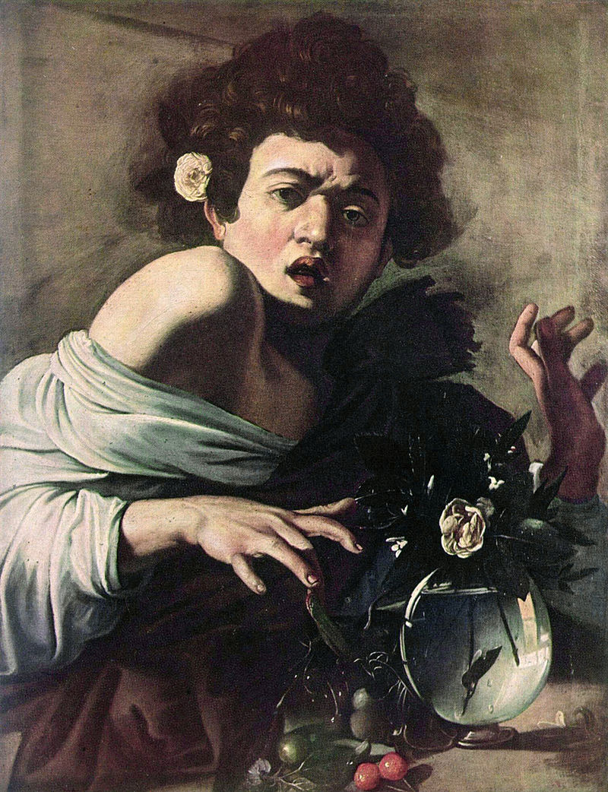
Ragazzo morso da un ramarro, 1595-96, 65,8X52,3, Firenze, Fondazione Rberto Longhi, prima versione

Slide 10
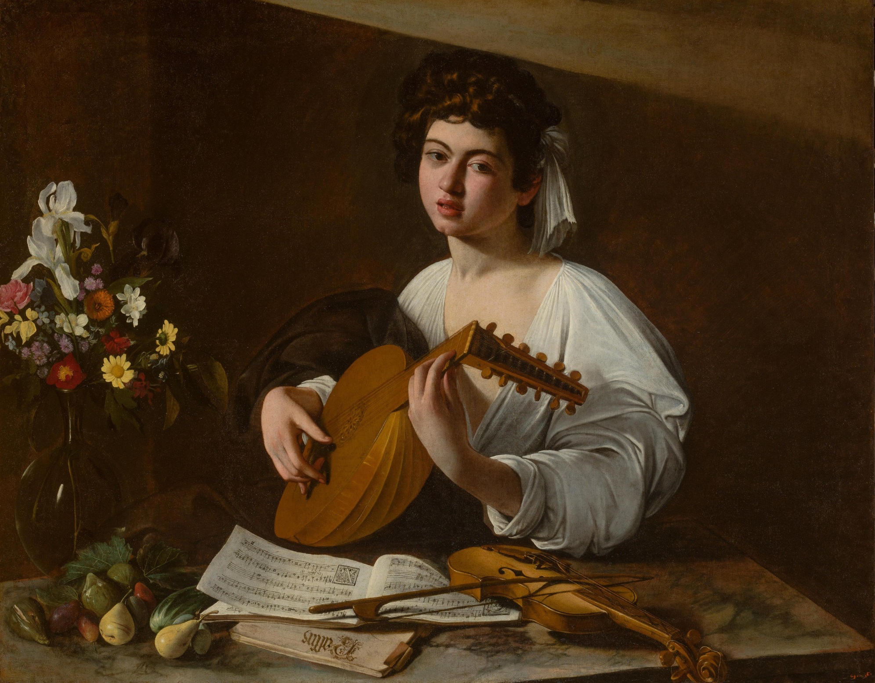
Suonator di liuto, 1595-96, olio su tela, 100X 126,5, S. Pietro burgo, Museo dell’Hermitage

Slide 11
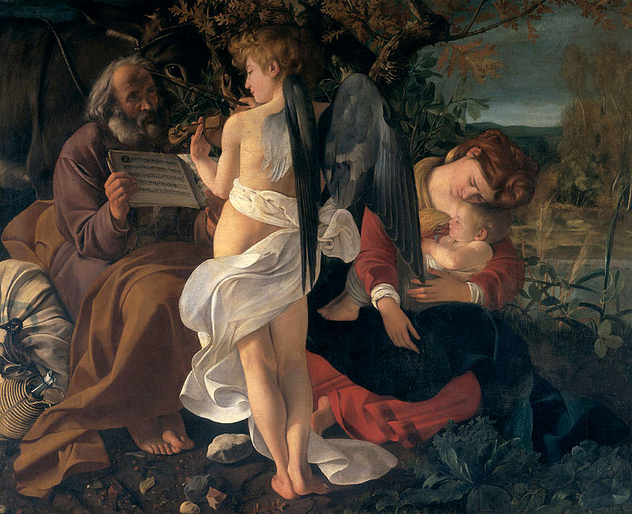
Riposo durante la fuga in Egitto, 1595-96, olio su tela, 133,5X 166.5, Roma, Galleria Doria Pamphilj

Slide 12
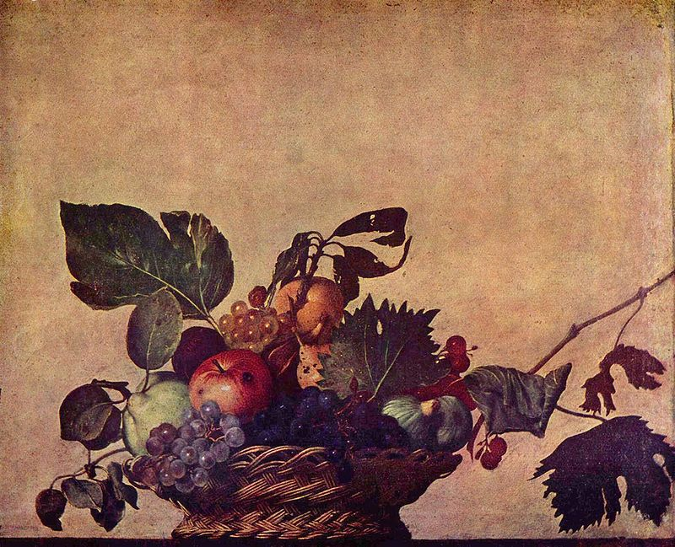
Canestra di frutta, 1596, olio su tela, 46X64.5. Milano, Pinacitc Ambrosiana

Slide 13
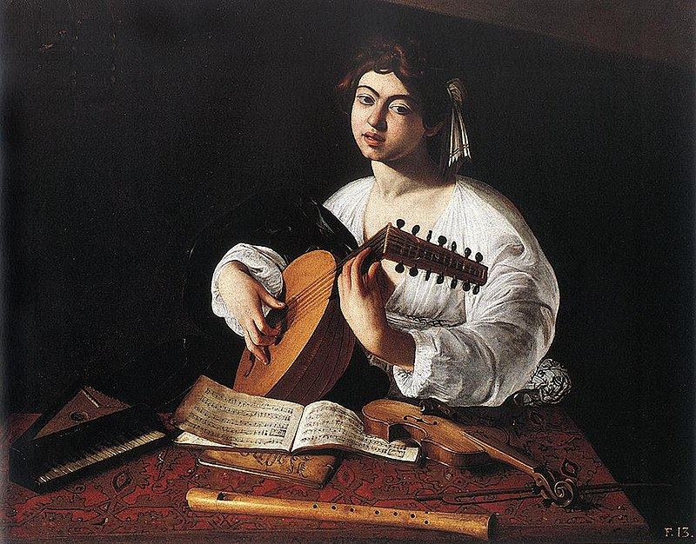
Suonatore di liuto, 1596-97, olio su tela, 100X126.5,New York, Metrpolitan Museum of Art, seconda versione

Slide 14
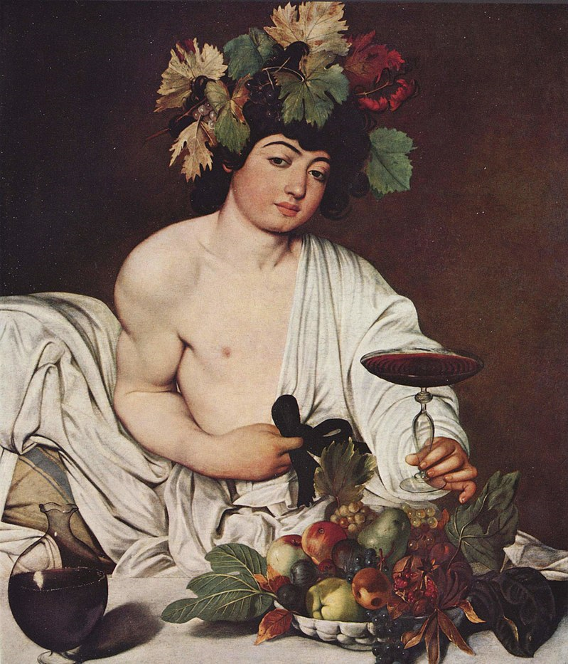
Bacco, 1596-97, olio su tela, 95X85, Firenze, Galleria degli Uffizi.
Autoitratto di Caravaggio giovane.

Slide 15
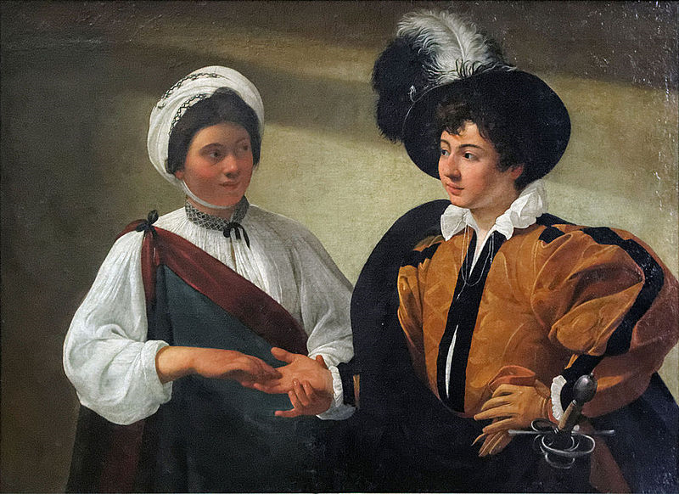
Buona ventura, 1596-97, olio su tela, 99X131, Parigi, Museo del Louvre, seconda versione.

Slide 16
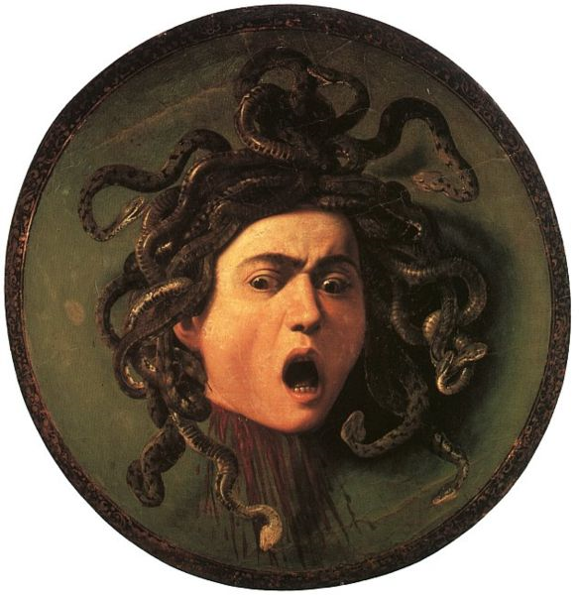
Medusa, 1597-97, olio su tela, 60X55, Firenze, Galleria degli Uffizi

Slide 17
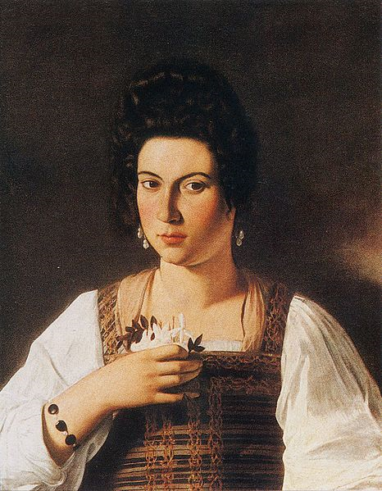
Ritratto di cortigiana, 1597 circa, olio su tela, 66X53, Berlino, Kaiser Fridrich Museum

Slide 18
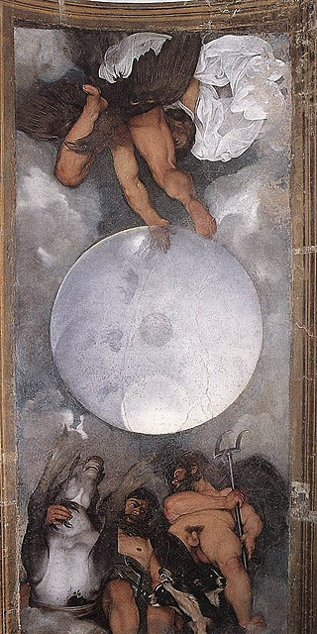
Giove, Nettuno, Plutone, 1597 circa, olio su muro, 300X180, Roma, Villa Ludovisi

Slide 19
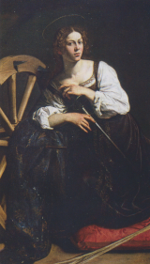
Caravaggio,
S. Caterina d’Alessandria,
1598, olio su tela,
Madrid, Museo Thyssen-Bornemisza

Slide 20
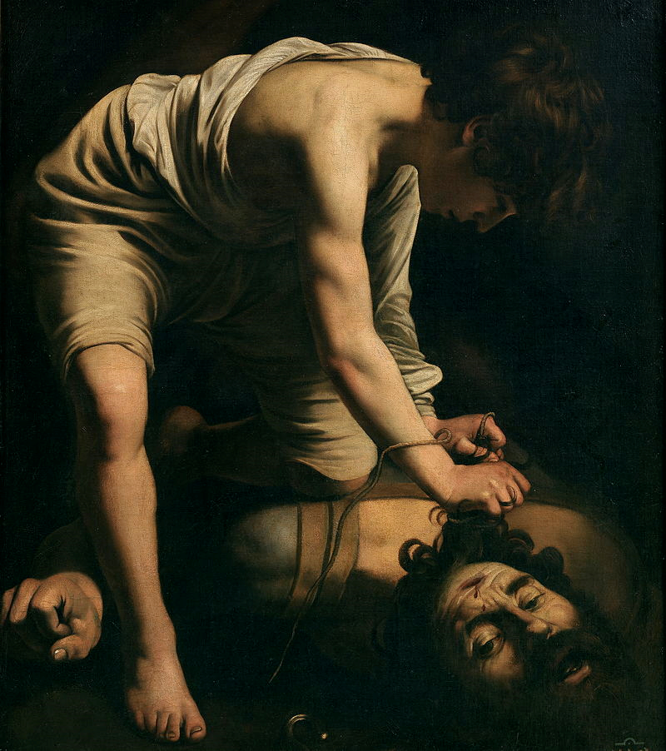
Davide e Golia, 1597-98, olio su tela, 116X91, Madrid,
Museo del Prado

Slide 21
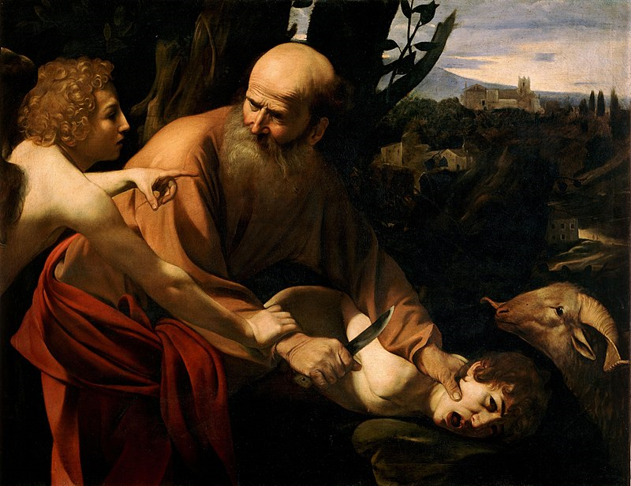
Sacrificio di Isacco, 1602, olio su tela, 104X135, Firenze, Galleria degli Uffizi

Slide 22
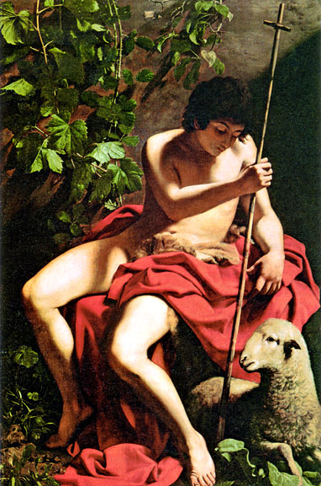
S. Giovanni Battista, 1598 circa, olio su tela, 169X112, Toledo, Museo del Tesoro Catedralico

Slide 23
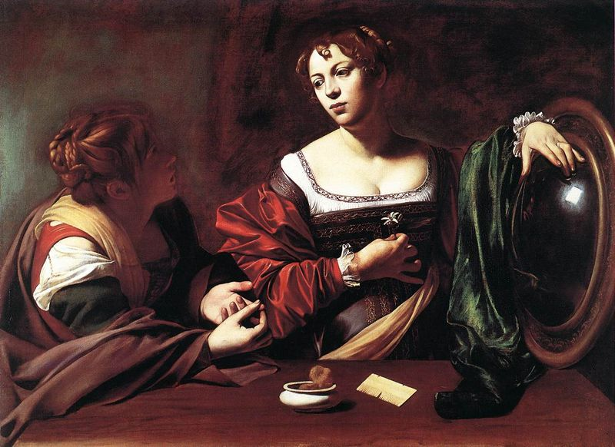
Marta e Maria Maddalena, 1598 circa, 100X134, Detroit. Institure of Arts

Slide 24
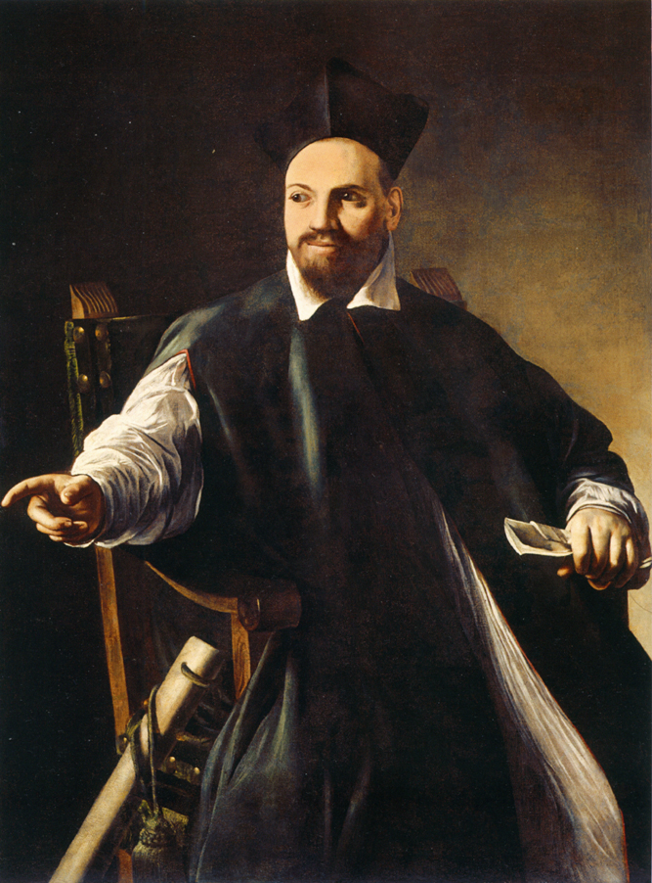
Ritratto di Matteo Barberini, 15998 circa, olio su tela, 124X90, Firenze, Collezione privata

Slide 25
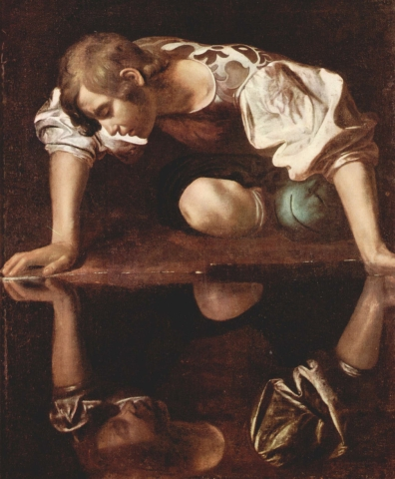
Narciso, 1597-99, olio su tela, 112X92, Roma, Galleria Naz. d’Arte Antica

Slide 26
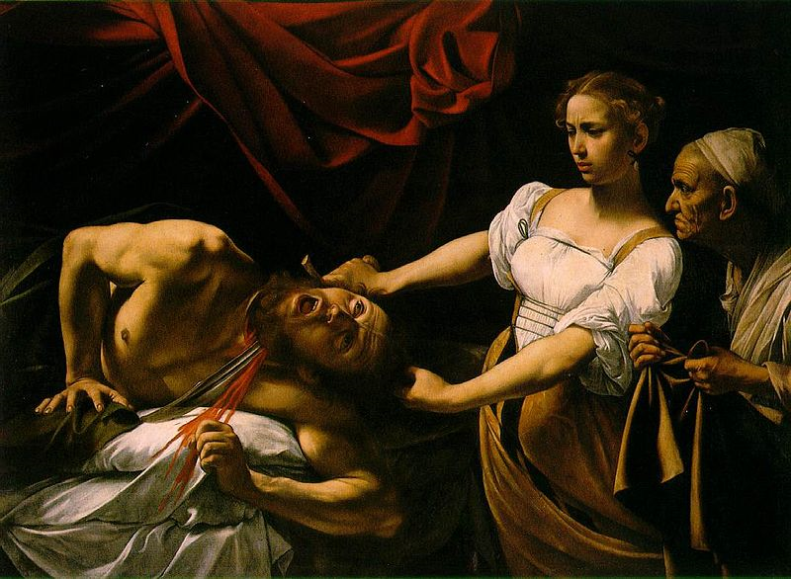
Giuditta ed Oloferne, 1602, olio su tela, 145X195, Roma, Gallera Naz, d’arte Antica

Slide 27
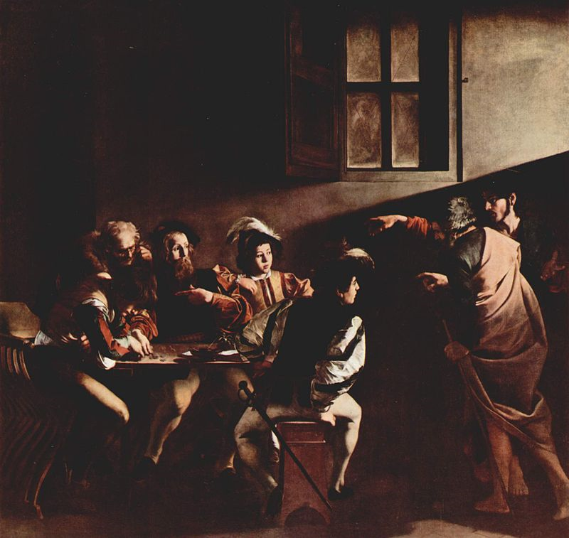
Vocazione di S. Matteo, 1599-1600, 322X340,. olio su tela, Roma, Chiesa di S. Luigi dei Francesi

Slide 28
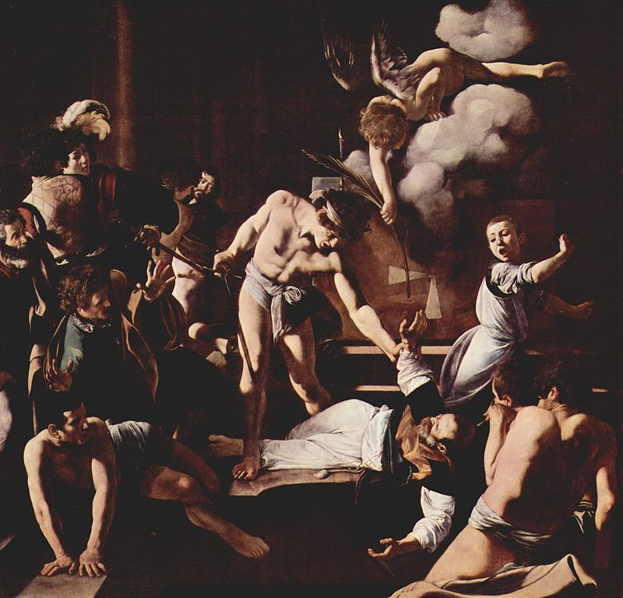
Martiri di S. Matteo, 1600-1601, olio su tela, 323X343, Roma , Chiesa di S. Luigi dei Francesi

Slide 29
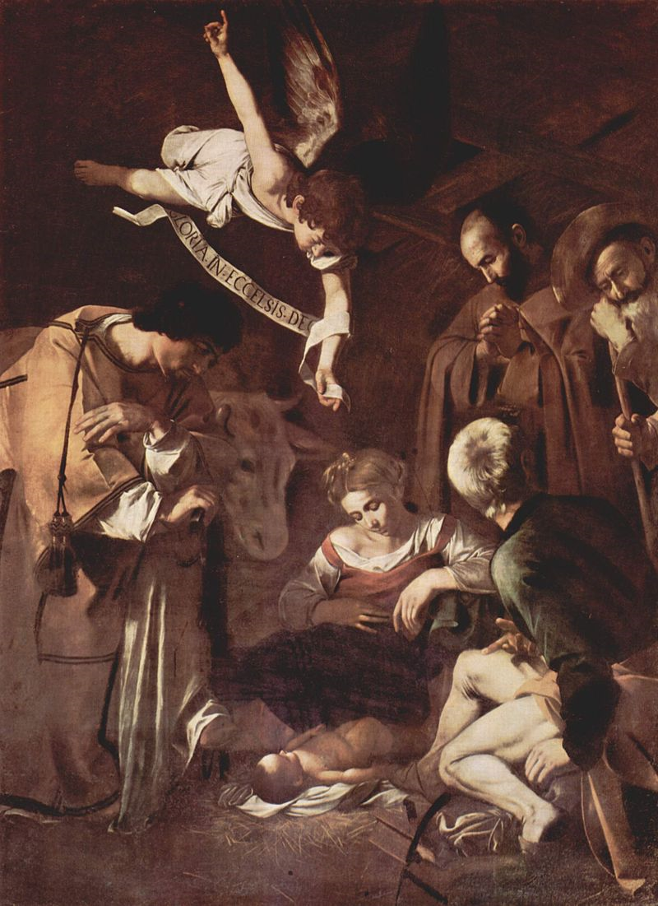
Natività con i SS.
Lorenzo e Francesco d’Assisi,
1600?-1609?, olio su tela,
268X197,
Palermo,
Oratorio di S. Lorenzo.
Trafugata nel 1969, l’oper è andata perduta causa modalità usate nel nascondimento.

Slide 30
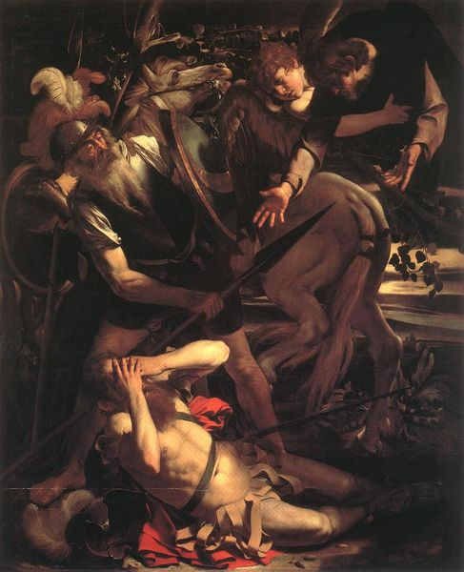
Conversione di S. Paolo, 1600-01, olio su tavola di dipresso, 237X189, Roma, Collezione privata.

Slide 31
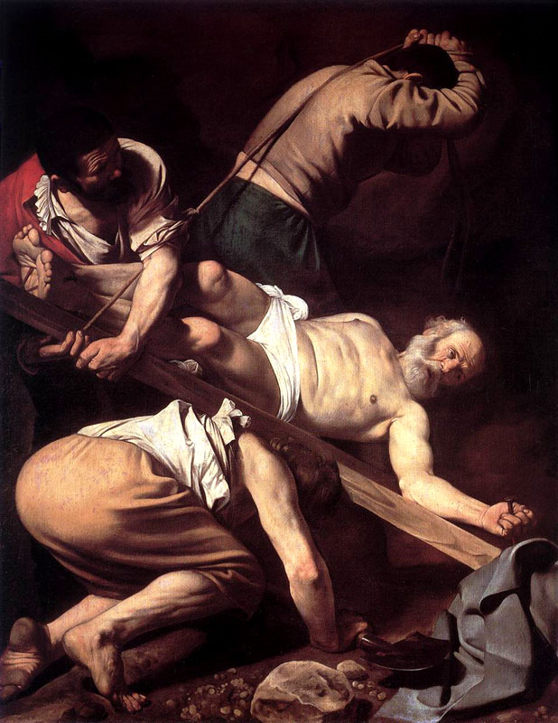
Crocefissione di S. Pietro, 1600-01, olio su tela, 230x175, Roma, S. Maria del Popolo

Slide 32
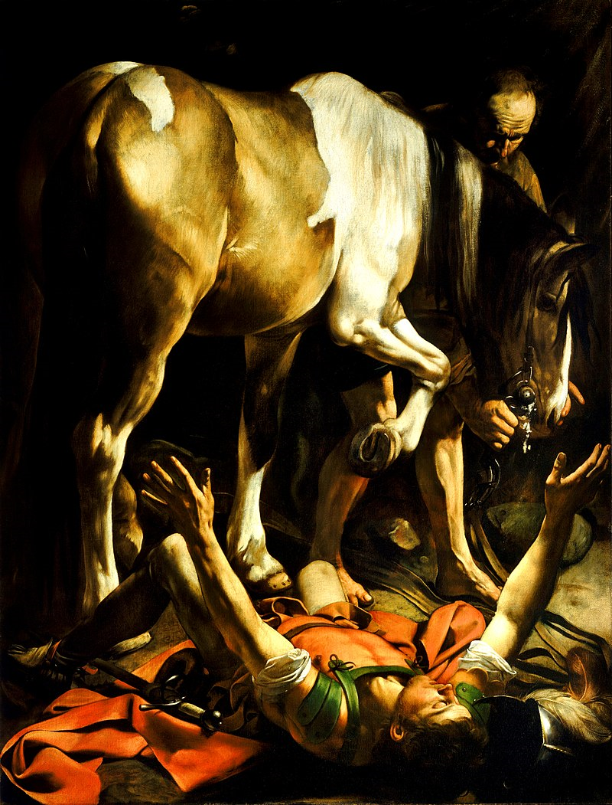
Conversione di S. Paolo, 1600-01, olio su tela, 230X175, Roma S. Maria del Popolo

Slide 33
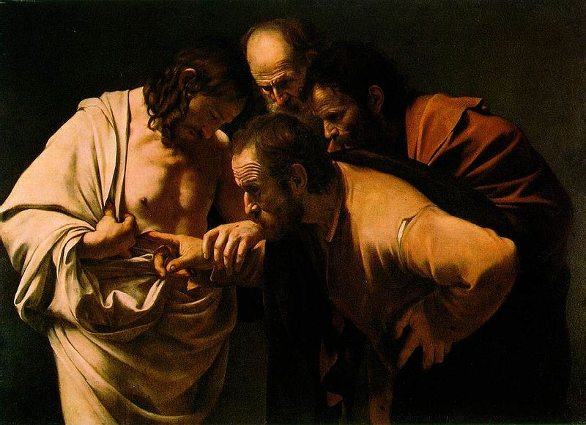
Incredulità di S. Tommaso, 1600-01, olio su tela, 107X146, Potsdam, Sanssouci

Slide 34
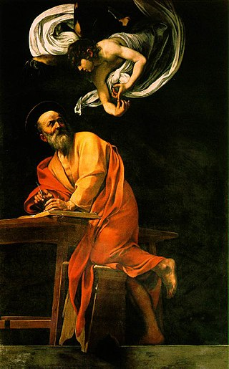
S. Matteo e l’Angelo,
1602, olio su tela,
295X195,
Roma, S. Luigi dei Francesi

Slide 35
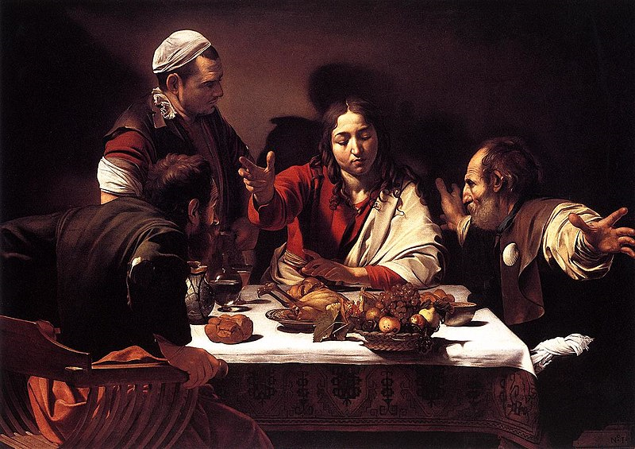
Cena di Emmaus, 1599, olio su tela, 139x195, Londra, National Gallery

Slide 36
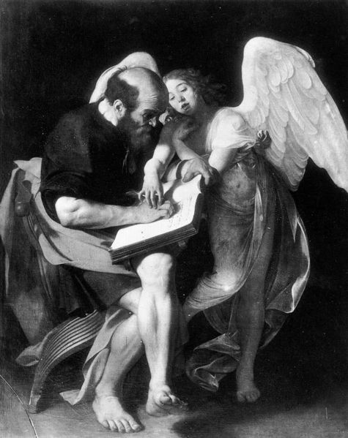
S. Matteo e l’Angelo, 1602, olio su tela, 295X195, Berlino, Kaserr Fridrich Museum, distrutto nel 1945

Slide 37
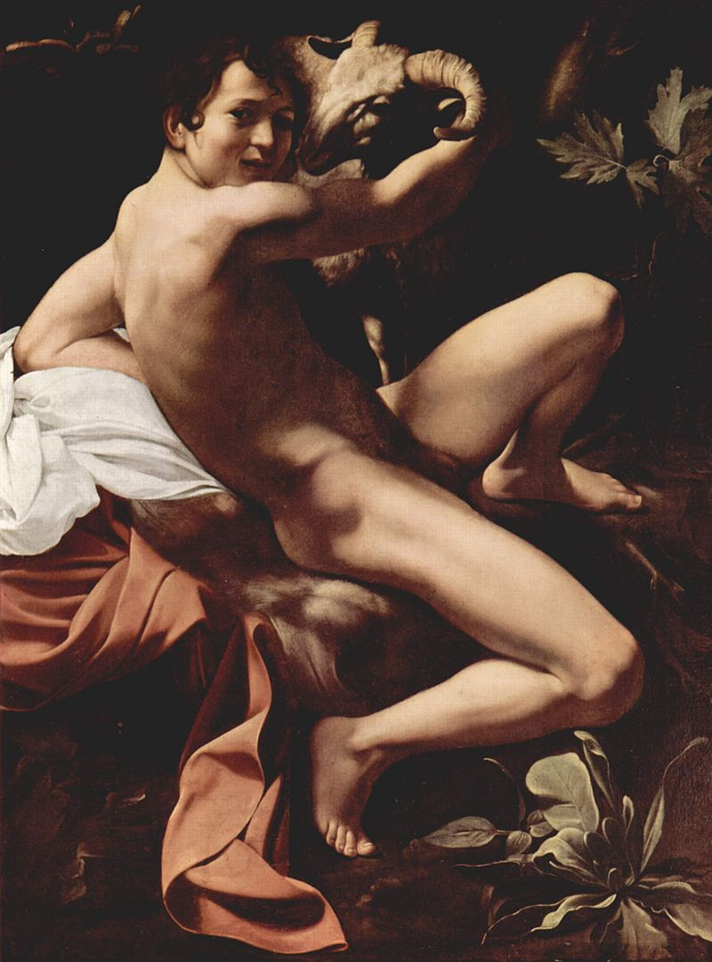
S. Giovanni Battista,
1602, olio su tela,
129X94,
Roma,
Galleria Doria Pamphilj

Slide 38
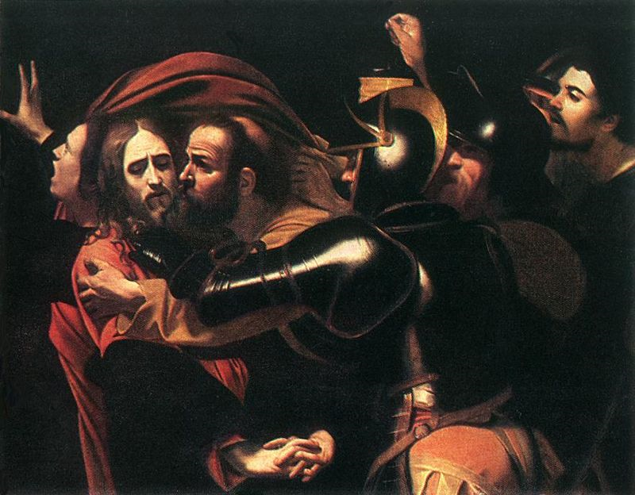
Cattura di Cristo, 1602, olio su tela, 133.5X169.5, Dublino, National Gallery of Ireland

Slide 39
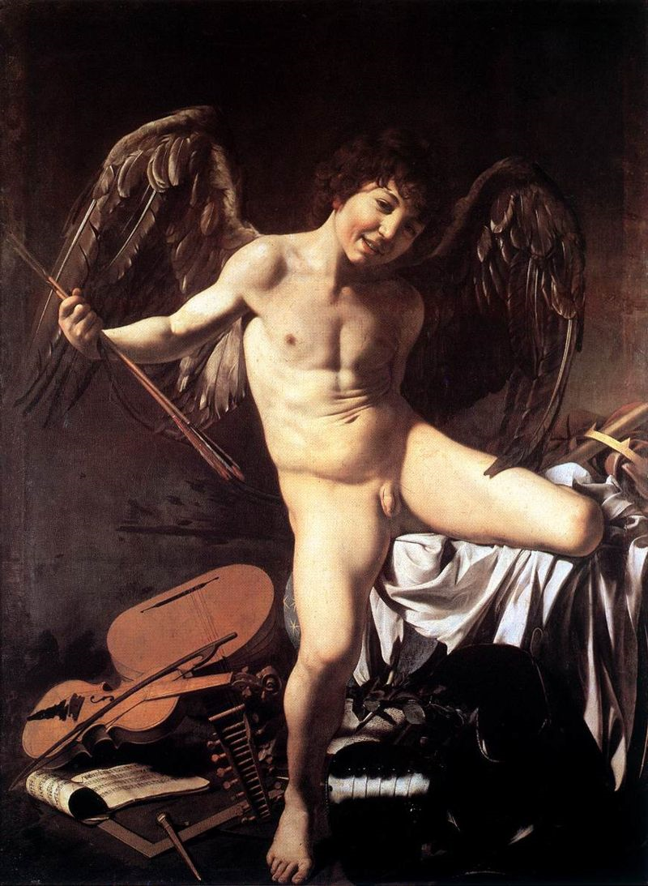
Amor vincit omnia, 1602-03, 156X113, Berlino, Gemaldegalerie

Slide 40
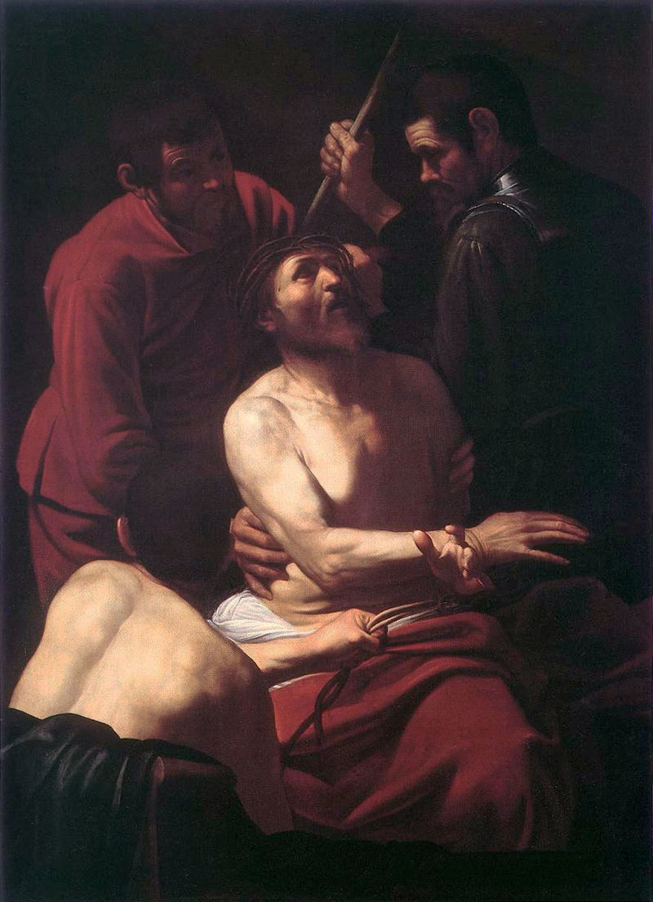
Incoronazine di spine, 1602-03, olio su tel, 125178, Prato Galleria di Palazzo deglli Alberti

Slide 41
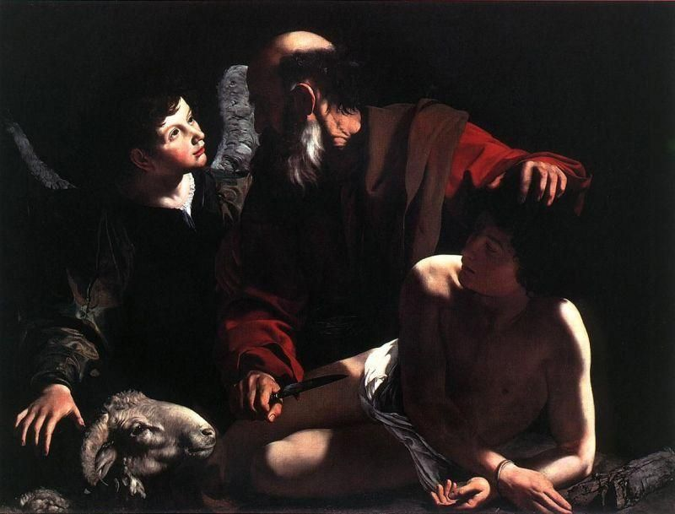
Sacrificio di Isacco, 1603, olio su tela, Princeton, Barbara Piasecka-Johnson Collection, 2.a versione

Slide 42
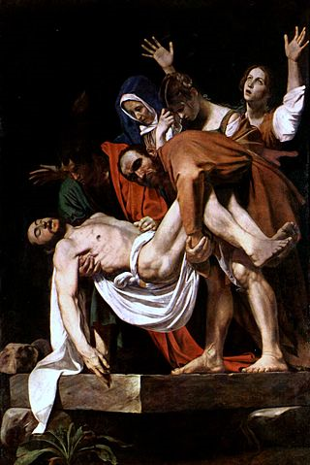
Deposizione di Cristo, 1602-1604, olio su tela, 300X203, Città del Vaticano, Pinacoteca Vaticana

Slide 43
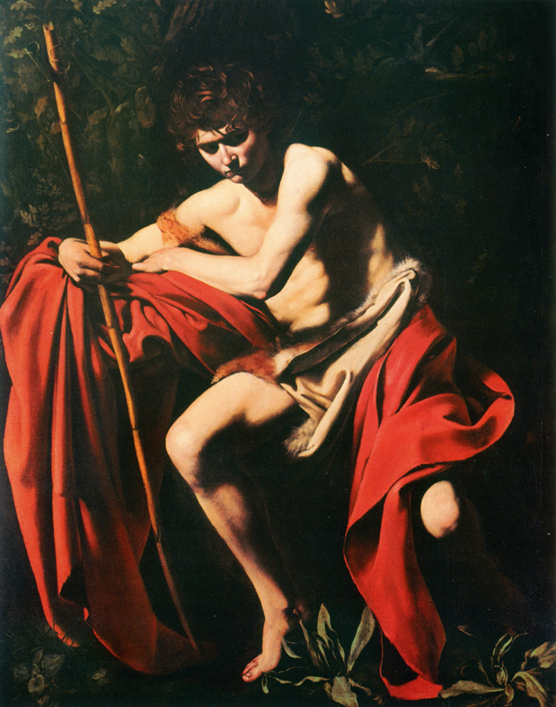
S. Giovanni Battista, 1604, olio su tela, 172.5X104.5, Kansas City, Nelson Atkins Museum of Art, 4.a versione

Slide 44
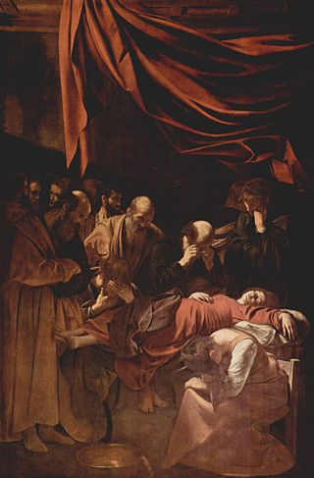
Morte della Vergine, 1604, olio su tela, 369X245, Pargi, Museo del Louvre

Slide 45
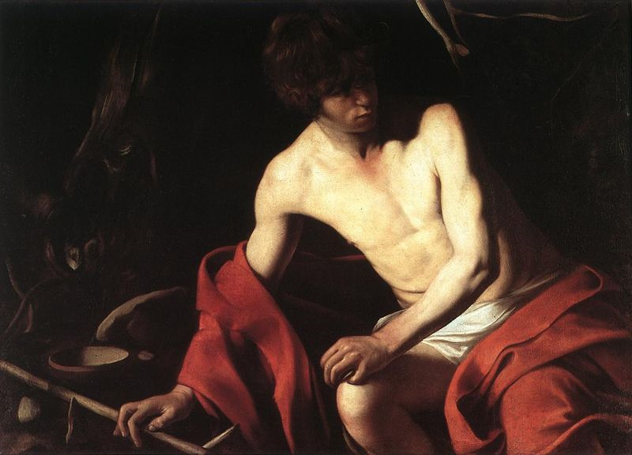
S. Giovanni Battista, 1604 circa, olio su tela, 94X131, Roma, Galleria Palazzo Corsini, 5.a versione

Slide 46
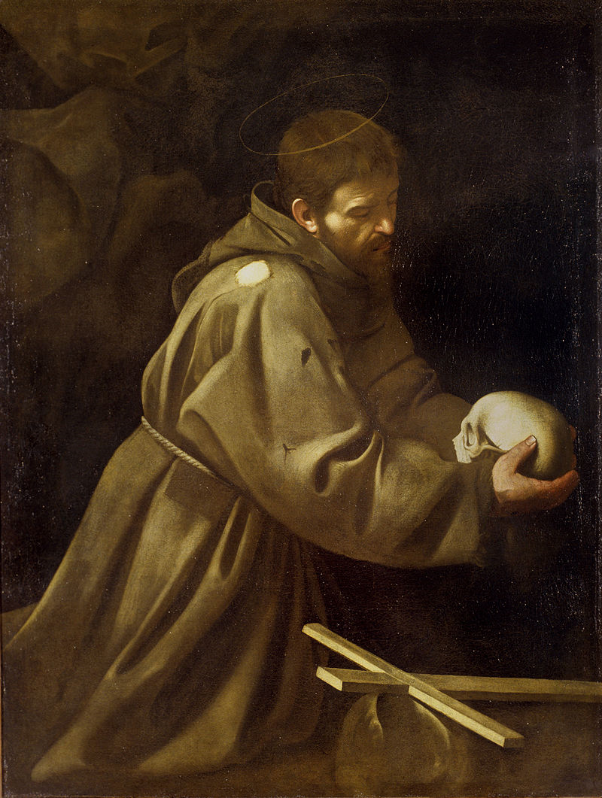
S. Francesco in preghiera, 1605, olio su tela, 128X97, Roma, Galleria Naz. di’arte antica

Slide 47
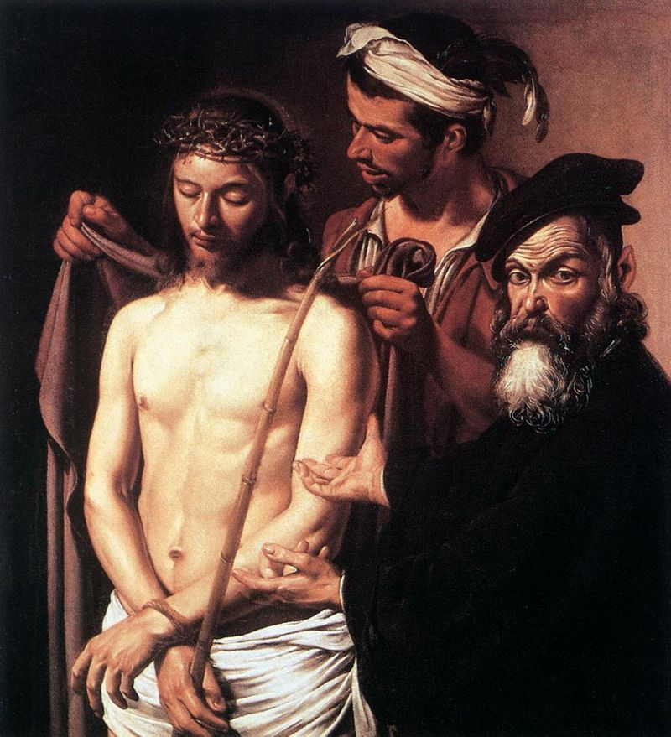
Ecce Homo, 1605 circa, olio su tela, 128X103, Genva, Galleria Palazzo Bianco

Slide 48
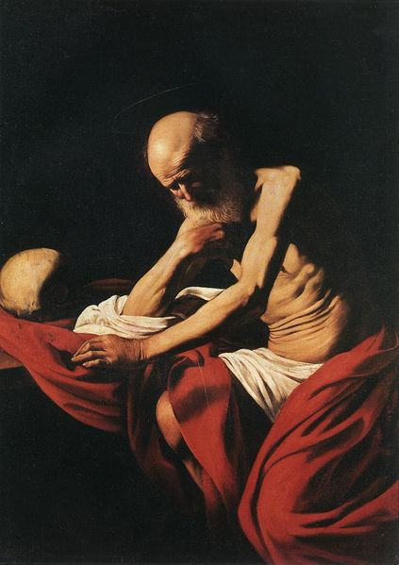
S. Girolamo in meditazione, 1605 cica, olio su tela, 118X81, Monistrol de Montserrat, S. Maria de Monteserrat

Slide 49
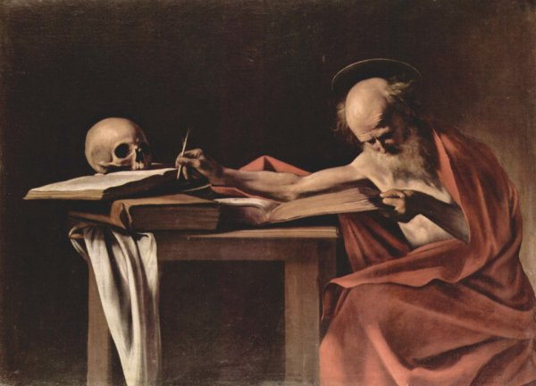
S. Girolamo scrivente, 1605 circa, olio su tela, 112X157, Roma, Galleria Borghese

Slide 50
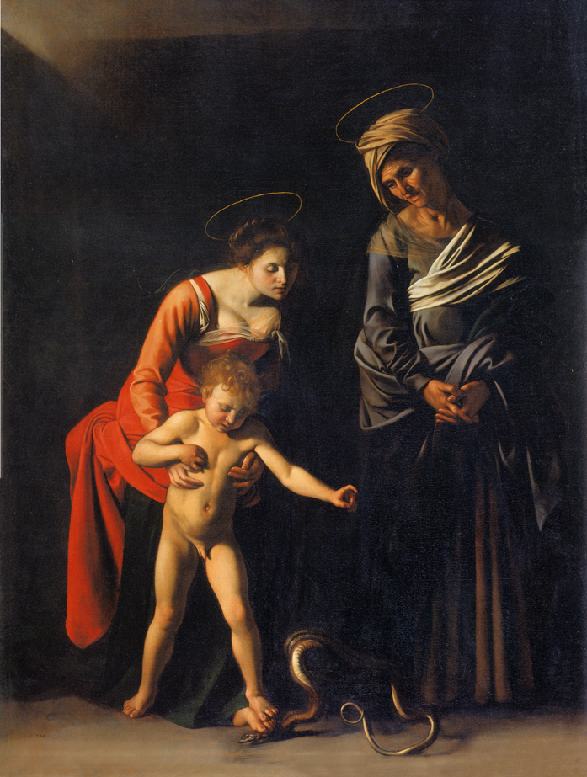
Madonna col Bambino e S. Anna, 1605, olio su tela, 292X211, Roma, Galleria Boghese

Slide 51

Madonna dei Pellegrini ( Madonna di Loreto ), 1604-06, olio su tela, 260X150, Roma, Chiesa di S. Agostino in Campo Marzio

Slide 52

Cristo sul monte degli Ulivi, 1604-06, lio su tela, 154X222, Berlino , Kaiser Fridich Museum, distrutto nel 1945

Slide 53

Ritratto di papa Paolo V, 1605-06, olio su tela, 203X119, Roma, Collezione privata

Slide 54

Sacra Famigli con S. Giovanni Battista, 1605-06, olio su tela, 116X94, Caracas, Collezione privata Otero Silva, in deposito al Metropolitan Museum di New York.

Slide 55

S. Francesco in preghiera, 1605-06, olio su tela, 130C90, Cremona, Museo Cvico Ala Ponzone, Cremona

Slide 56

Maria Maddalena in estasi, 1606, olio su tela, 106.5X91, Roma, Collezione privata

Slide 57

Cena di Emmaus, 1606, olio su tela, 141X175, Milano, Pinacoteca di Brera

Slide 58

Sette opere di misericordia, 1606-07, olio su tela, Napoli, Pio Monte della Misericordia

Slide 59

Cristo alla colonna, 1606-07, olio su tela, 134.%X175.%, Rouen Musèe des Beaux-Arts

Slide 60

Crocefissione di S. Andrea, 1607, olio su tela, 202.5X152.7, Cleveland, Clevelenad Museum of Art

Slide 61

Davide con la testa di Golia, 1607, olio su tela, 90.5X116, Vienna, Kunsthistorisches Museum

Slide 62

Madonna del Rosario, 1607, olio su tela, 364X249, Vienna, Kunsthistorisches Museum

Slide 63

Incoronazione di spine, 1603-04circa, olio su tela, 127X167, Vienna, Kunsthistorisches Museum

Slide 64

Flagellazione di Cristo, 1607-08, olio su tela, 286X213, Napoli. Museo nazionale di Capodimonte

Slide 65

S. Girolamo scrivente, 1608, olio su tela, La Valletta, Concattedrale di S. Giovanni

Slide 66

Ritratto di Alof de Wignacourt, 1608, olio su tela, 195X134, Parigi, Museo del Louvre

Slide 67

Decollazione di S. Giovanni Battista, 1608, olio su tela, 361X520, La Valletta, Concattedrale di S. Giovanni. Unica opera firmata da Caravaggio: nel sangue del Santo.

Slide 68

Amorino dormiente, 1608-9, olio su tela, 72X105, Firenze, Palazzo Pitti, Galleria Palatina

Slide 69

Il C1608, olio su tela, 195X140, Firenze, Palazzo Pitti, Galleia Palatina

Slide 70

Ritratto di Fra Antonio Martelli, 1608-09, olio su tela, Firenze, Palazzo Pitti, Galleria Palatina

Slide 71

Seppellimento di S. Lucia, 1608, olio su tela, 408X300, Siracusa, Chiesa di S. Lucia alla Badia

Slide 72

Annunciazione, 1609 circa, olio su tela, 285X205, Nancy, Musèe des Beaux Arts

Slide 73

Resurrezione di Lazzaro, 1609, olio su tela, 380X275, Messina, Museo Regionale

Slide 74

Adorazione dei pastori, 1609, olio su tela, Messina Museo Regionale

Slide 75

Salomè con la testa del Battista, 1609, 116X140, Madrid

Slide 76

Salomè con la testa del Battista, 1607-1610, olio su tela, Londra, National Gallery

Slide 77

La negazione di S. Pietro, 1609-10, olio su tela, 91X106, Londra, National Gallery

Slide 78

Davide con la testa del Golia, 1609-10, olio su tela, 125X101, Roma, Galleria Borghese

Slide 79

S. Giovanni Battista disteso, 1610, olio su tela, 106X179.5, Monaco Collezione privata

Slide 80

S. Giovanni Battista, 1610 circa, olio su tela, 159X124, Roma, Galleria Borghese

Slide 81

Martirio di S. Orsola, 1610, olio su tela, 106X179.5, Napoli, Galleria di Palazzo Zevallos. Ultima opera conosciuta di Caravaggio.

